Slide 1

TNXH 3
Chủ đề 5: Con người và sức khỏe
Bài 18
Thức ăn, đồ uống có lợi cho sức khỏe

Slide 2


Ấn để đến trang sách

Slide 3
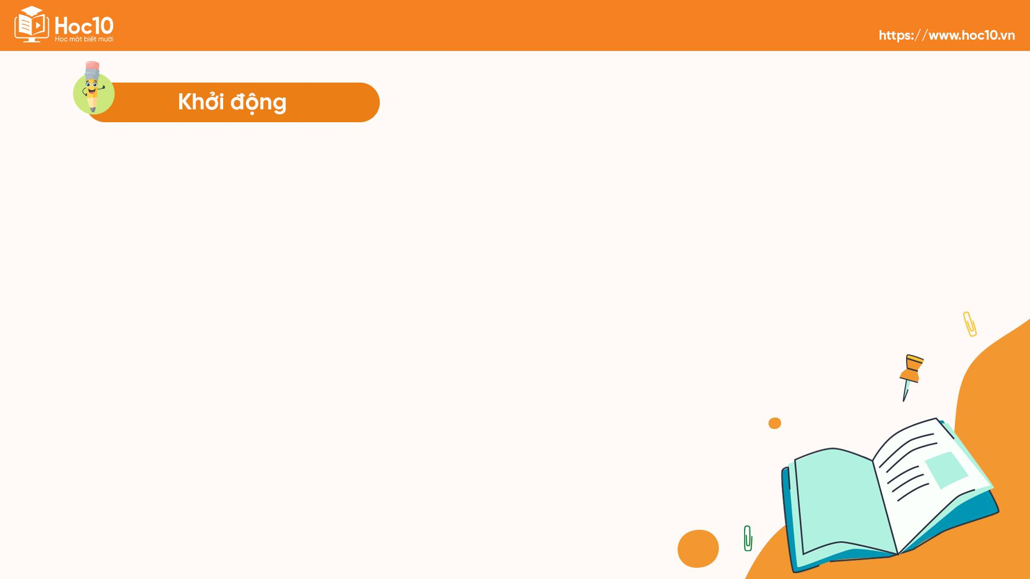


Các em đọc thông điệp của chú ong, suy nghĩ và trả lời câu hỏi:
Các em hãy kể tên một số thức ăn, đồ uống mà các em thích?

Slide 4

Ấn để đến trang sách

Slide 5


NỘI DUNG BÀI HỌC
1
2
Một số thức ăn đồ uống không có lợi cho sức khoẻ
Một số thức ăn đồ uống có lợi cho sức khoẻ

Slide 6

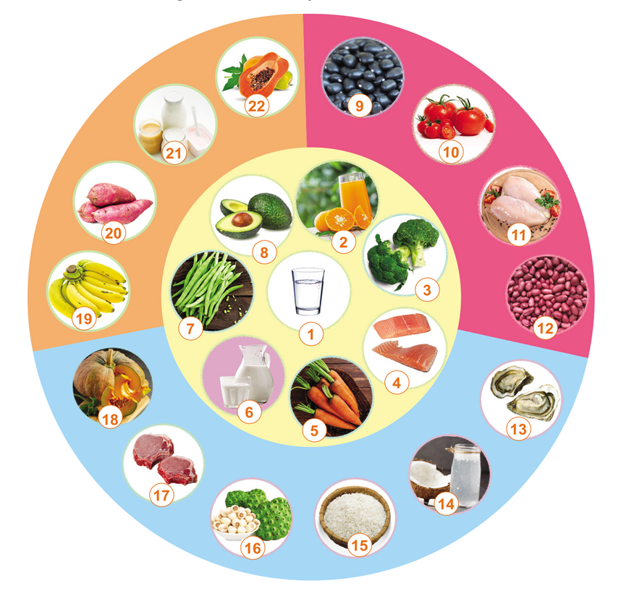
HĐ 1: Xác định một số thức ăn, đồ uống có lợi
Làm việc theo cặp:
Kể tên thức ăn, đồ uống có lợi cho các cơ quan tiêu hoá, tuần hoàn, thần kinh trong các hình dưới đây.

Slide 7

Các thức ăn có lợi cho các cơ quan:
Các thức ăn ở hình 13 – 18 tốt cho cơ quan thần kinh, còn lại tốt cho hệ tiêu hoá
Thức ăn ở hình 1- 8 có lợi cả cho ba cơ quan
Thức ăn ở hình 9 – 12 có lợi cho cơ quan tuần hoàn

Slide 8
ĐỌC NỘI DUNG “EM CÓ BIẾT?”
Uống đủ nước giúp tiêu hoá thức ăn thuận lợi và tránh táo bón; tuần hoàn máu tốt hơn; hỗ trợ não hoạt động tốt, tăng cường trí nhớ.

Slide 9
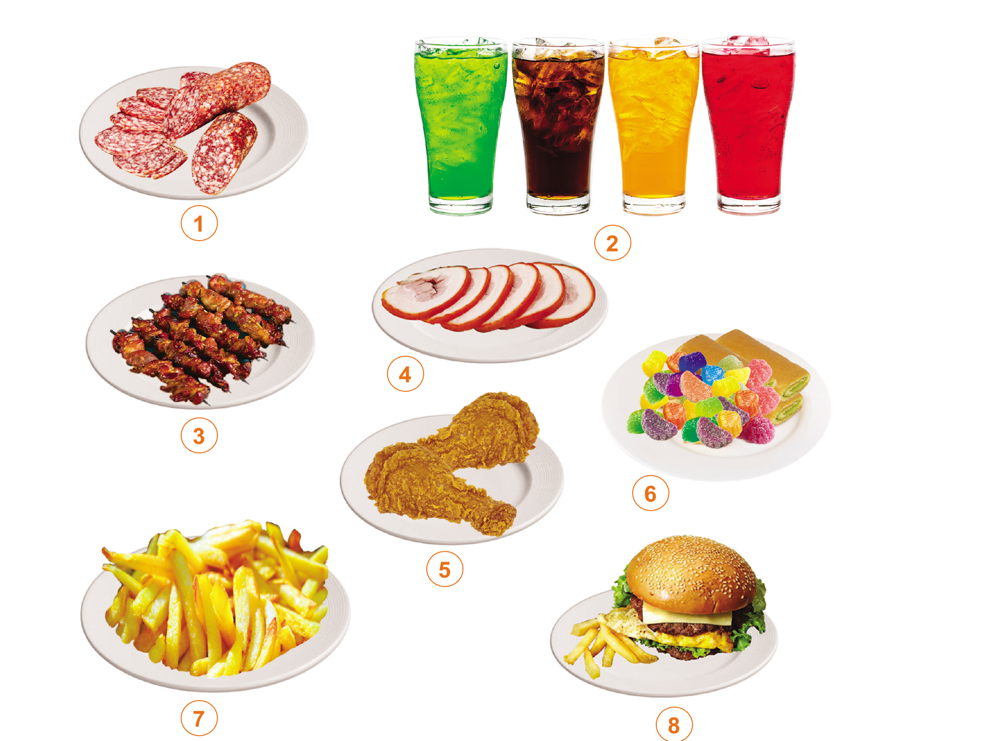
HĐ 2: Xác định một số thức ăn, đồ uống không có lợi
Thảo luận nhóm đôi
Các em hãy nêu tên thức ăn, đồ uống không có lợi nếu thường xuyên sử dụng nhiều đối với các cơ quan tiêu hoá, tuần hoàn, thần kinh.

Slide 10
ĐỌC NỘI DUNG “EM CÓ BIẾT?”
Thường xuyên ăn các thức ăn chứa nhiều dầu, mỡ sẽ gây đầy bụng, khó tiêu hoá, làm tăng huyết áp;…
Thường xuyên ăn mặn sẽ có thể bị viêm loét dạ dày; gây bệnh suy tim và đột quỵ.
Uống nước ngọt nhiều sẽ dẫn tới đầy hơi, khó tiêu hoá, tang lượng mỡ thừa và có nguy cơ mắc bệnh béo phì, các bệnh về tim mạch,…

Slide 11

Ấn để đến trang sách

Slide 12

Các em ghi lại các thói quen ăn uống của mình dựa vào bảng gợi ý sau:
Các loại thức ăn | Thường xuyên sử dụng | Thỉnh thoảng sử dụng | Không sử dụng
1. Có lợi cho các cơ quan tiêu hóa, tuần hoàn, thần kinh
2. Không có lợi cho các cơ quan tiêu hóa, tuần hoàn, thần kinh

Slide 13
HĐ 3. Chia sẻ về các thói quen ăn uống hằng ngày để bảo vệ sức khoẻ
Hướng dẫn:
Dựa vào các thói quen ăn uống em đã thu thập được ở bảng phía trên.
Em hãy chia sẻ với các bạn cùng nhóm để có được chế độ ăn thích hợp giúp bảo vệ sức khoẻ.

Slide 14




Slide 15









Notes:
Hướng dẫn: GV click vào bình cá bên dưới con cá để hiện câu hỏi tương ứng. Sau khi HS trả lời đúng, GV click vào con cá đế nuôi cá trong bình tương ứng.
Sau khi hết trò chơi ấn vào ngôi sao để tiếp tục bài học

Slide 16



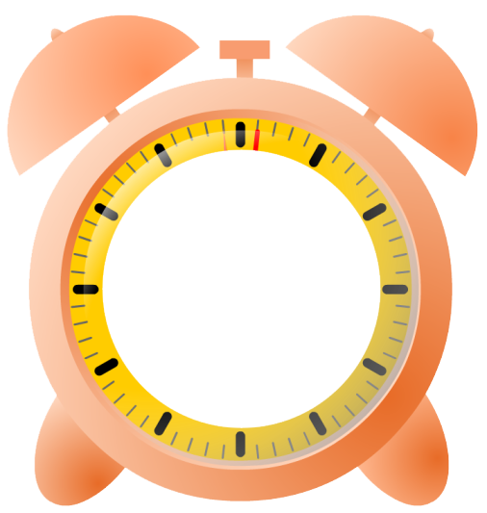

Thức ăn được làm từ sữa bò,
giúp quá trình tiêu hoá thuận lợi là
HẾT GIỜ
A
phô mai.
B
sữa chua.
C
sữa đặc.
D
bơ.
Notes:
Hướng dẫn: GV click vào đồng hồ để bấm giờ >> sau khi HS trả lời đúng, GV click vào hình ngôi sao để quay về màn hình nuôi cá.

Slide 17
Loại quả nào dưới đây giúp làm giảm táo bón, đầy hơi?
HẾT GIỜ
A
Đu đủ
B
Vải
C
Nhãn
D
Dừa
Notes:
Hướng dẫn: GV click vào đồng hồ để bấm giờ >> sau khi HS trả lời đúng, GV click vào hình ngôi sao để quay về màn hình nuôi cá.

Slide 18
Những thức ăn nào sau đây không tốt cho cơ quan tuần hoàn
A
Các loại rau xanh, quả mọng.
HẾT GIỜ
Các loại cá có dầu như cá hồi, cá ngừ, cá trích, cá thu.
B
Các thức ăn nhanh chứa nhiều chất béo
C
D
Thức ăn được chế biến quá mặn
Notes:
Hướng dẫn: GV click vào đồng hồ để bấm giờ >> sau khi HS trả lời đúng, GV click vào hình ngôi sao để quay về màn hình nuôi cá.

Slide 19
Những thức ăn nào sau đây không tốt cho cơ quan thần kinh?
HẾT GIỜ
A
Thức ăn được chế biến quá mặn
B
Bí đỏ, quả bơ, dừa
C
Các loại đậu đỗ.
D
Hải sản (cá, hàu, sò huyết,...).
Notes:
Hướng dẫn: GV click vào đồng hồ để bấm giờ >> sau khi HS trả lời đúng, GV click vào hình ngôi sao để quay về màn hình nuôi cá.

Slide 20


Các bạn nhớ ăn nhiều loại rau, trái cây, thịt, cá, các loại hạt,…; uống đủ nước để có lợi cho sức khoẻ nhé!

Slide 21
HƯỚNG DẪN VỀ NHÀ
Nhiệm vụ 1
Nhiệm vụ 2
Soạn Bài 19. Một số chất có hại với các cơ quan tiêu hoá, tuần hoàn, thần kinh
Ôn tập lại kiến thức của bài học ngày hôm nay

Slide 22


Slide 23


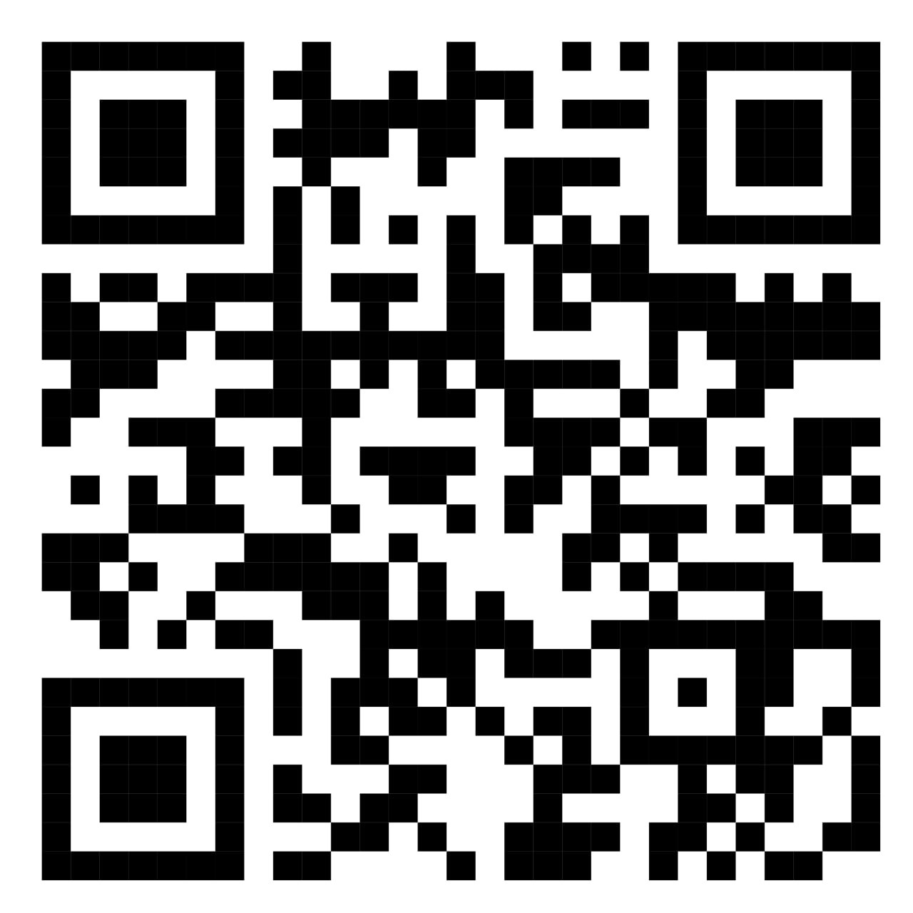
Để kết nối cộng đồng giáo viên và nhận thêm nhiều tài liệu giảng dạy,
mời quý thầy cô tham gia Group Facebook
theo đường link:
Hoc10 – Đồng hành cùng giáo viên tiểu học
Hoặc truy cập qua QR code

